Slide 1



Slide 2




Trilha: Testes
Apresentação dos desafios encontrados na estrutura de uma “Chapter” de testes real. Uma mesma equipe dividida em diferentes ambientes de desenvolvimento, com características, ferramentas e tecnologias próprias. Experiência reais de um Chapter Leader.
Thiago Vasconcelos
Chapter Leader de QA na Conductor Tecnologia

Slide 3

Agenda
Conductor
Chapter de QA
Método aplicado
Resultados
Ferramentas

Slide 4
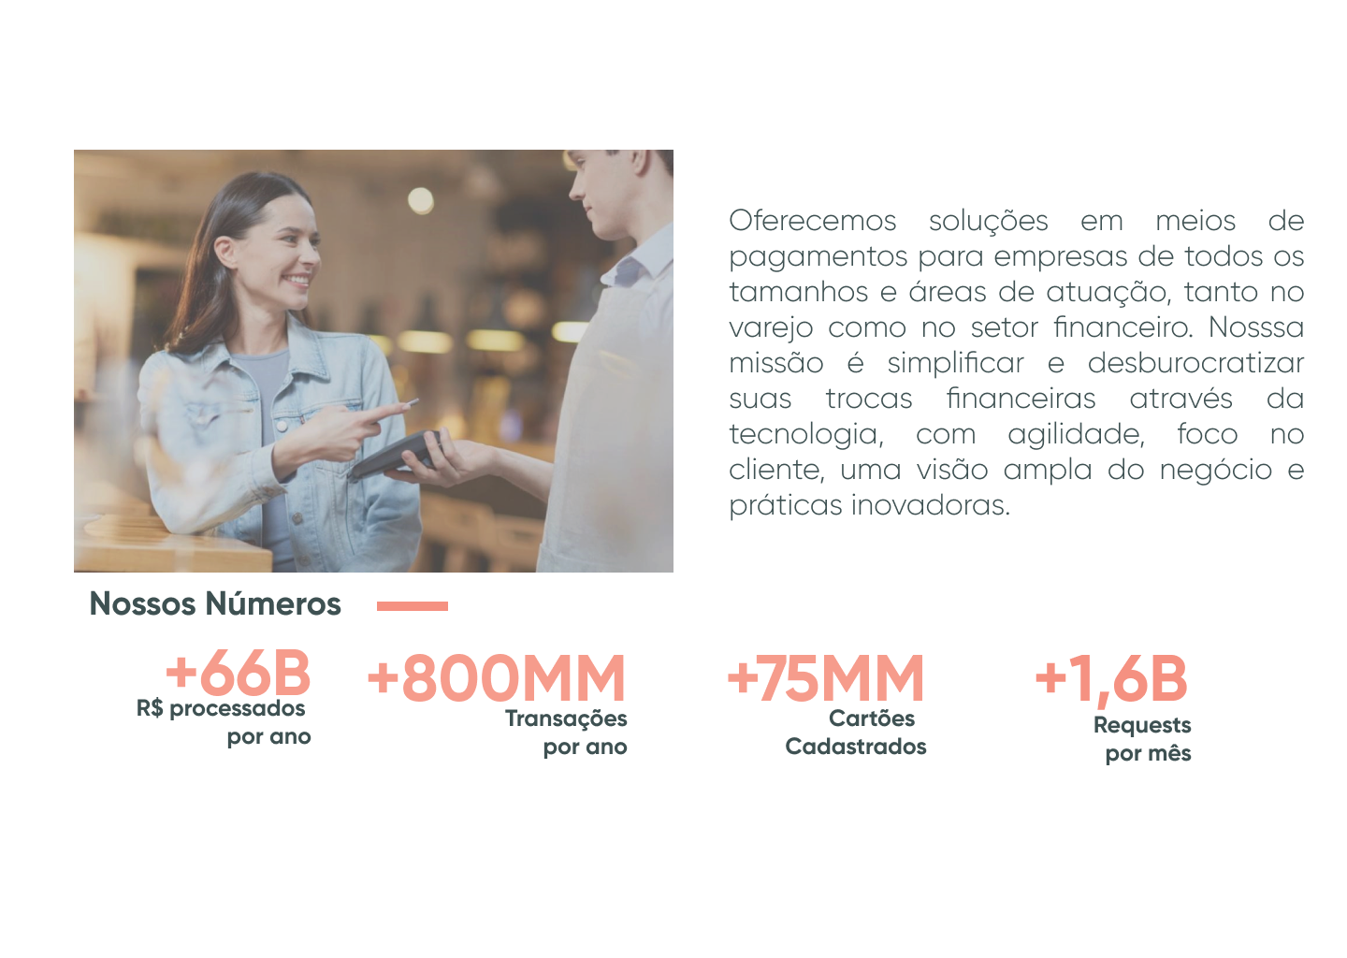





Slide 5

Desafio da Chapter de QA

Slide 6
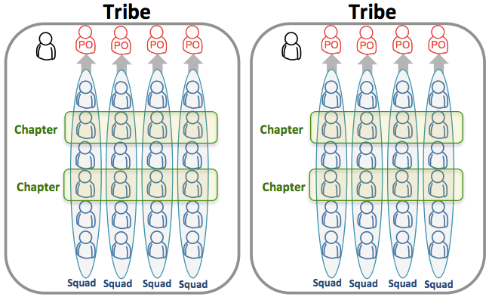

Desafios da Chapter de QA
Aumentar o nível técnico do Chapter;
Aumentar cobertura dos testes;
Time com senso de dono;
Independência de execuções de testes;
Métricas;
Fonte: https://www.infoq.com/br/articles/spotify-escalando-agile/

Slide 7









Visão da Chapter de QA
Chapter
Leader

Slide 8

One on One

Slide 9

Hora de conhecer o time.
Como as coisas estão?
Como seu projeto está indo?
O que você mais gosta no seu trabalho?
Quais são os aspectos mais frustrantes?
Você poderia me falar mais a respeito de …?

Slide 10

GUILDS QA

Slide 11

Guild de QA
Chapter
Leader

Slide 12

OKR
Objectives and Key Results

Slide 13
OKR (Objectives and Key Results)
É um framework de definição de metas;
Criado pela Intel e adotado por diversas empresas do Vale do Silício, como Google, Twitter...
OKRs precisa ser mensurável e simples.
Objective
Key Result
Key Result
Key Result
TO DO
TO DO
TO DO
TO DO
TO DO
TO DO
TO DO
TO DO
TO DO

Slide 14

Como aplicar OKR no Chapter de QA?
O roadmap das OKRs está interligado com os objetivos da empresa?
Quem são os donos das OKRs?
O time está confortável com o desafio?
Como estimar datas de entregas?
Qual a definição de pronto?

Slide 15
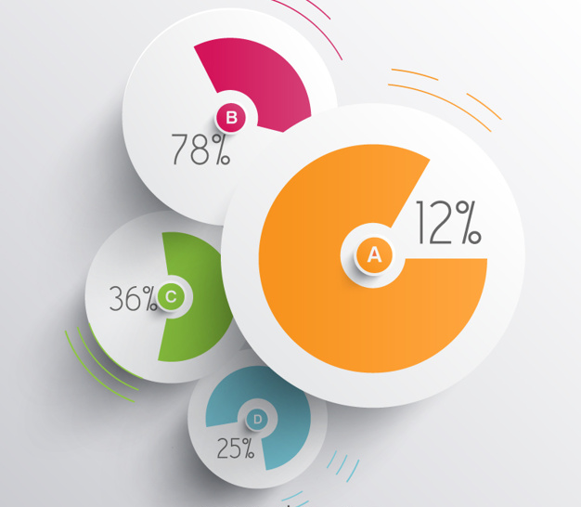
Resultados

Slide 16
Chapter QA hoje
Chapter
Leader

Slide 17
Em números
Criamos um ValidaApp
8 Principais produtos
70 Casos de testes executando em paralelo para 90 Clientes.
Evoluímos nossos Testes Regressivos
323 Testes E2E em 15 minutos
373 Testes integrados de API em 7 minutos.
Formando gestores
Criação de tutoria para estagiários;

Slide 18












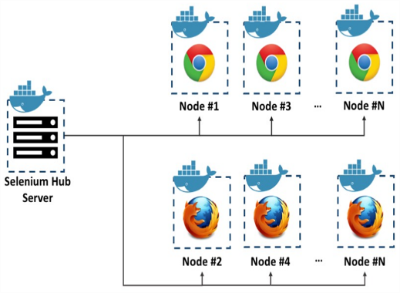


Estamos usando...
Mobile
Performance
Teste API
E2E
Integrações

Slide 19


Slide 20



Venha fazer parte de nossa equipe. Visite nosso Stand!
Faça seu cadastro em nosso banco de talentos utilizando o QRCode

Slide 21


